Slide 1
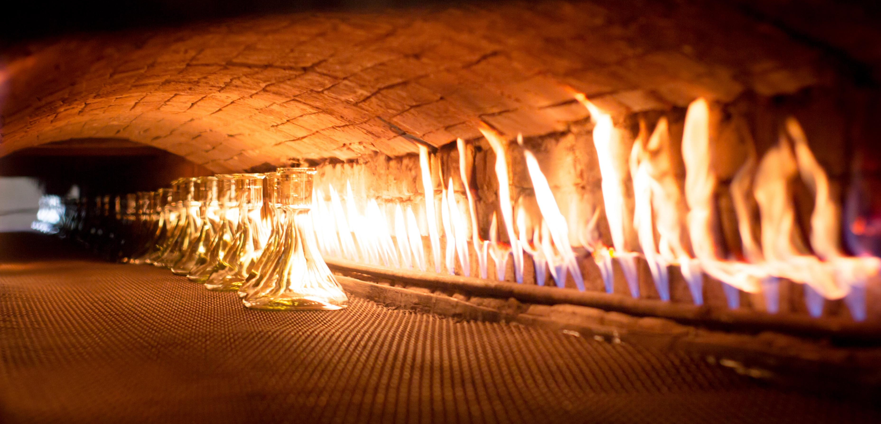
Willkommen zur Projektwoche Faszination Glas!
Glas: Unsichtbar, überall und der Schlüssel zu spannenden Berufen

Slide 2
Diese Highlights erwarten dich
Geschichte des Glases
Wie Glas hergestellt wird
Welche Glasarten es gibt
Glas in unserem Leben
Experimentieren mit Glas
Berufe mit VR-Brille erleben
Berufe recherchieren
Berufe präsentieren

Slide 3
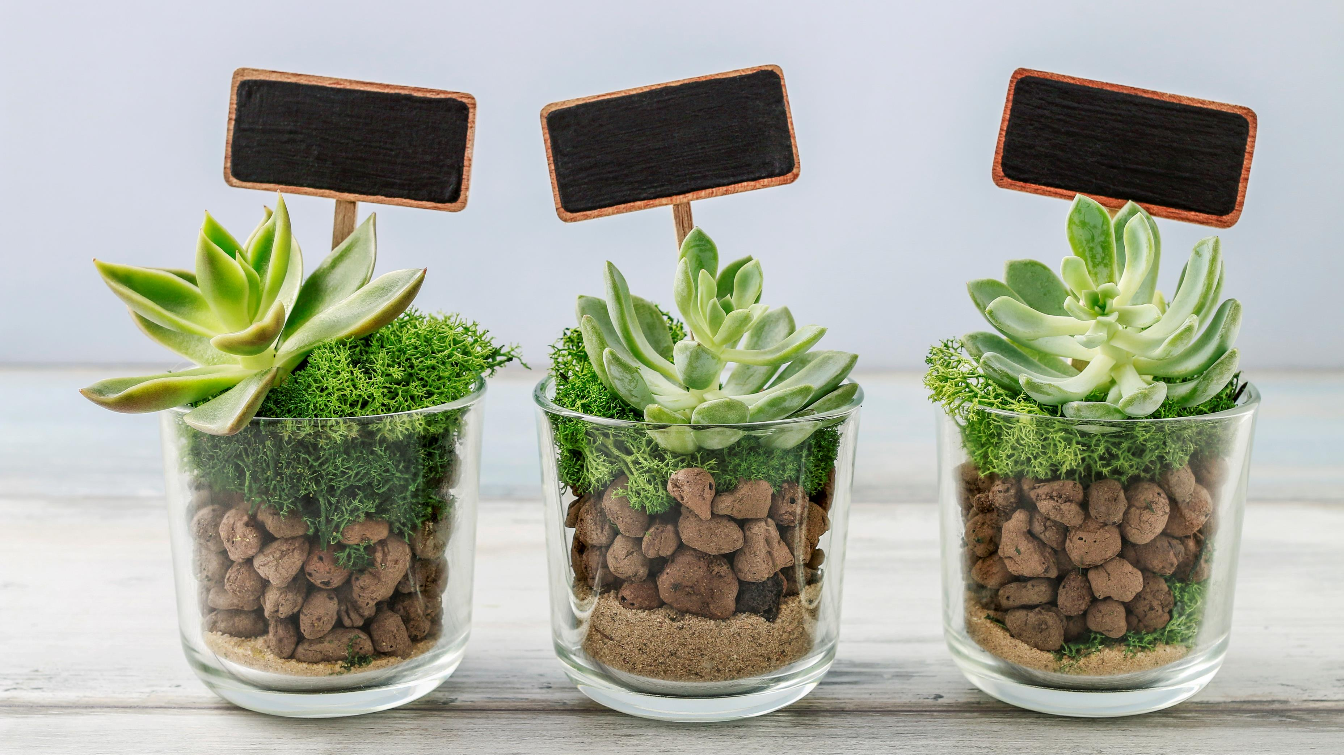
Das Abenteuer Glas beginnt jetzt. So funktionert‘s
Thema besprechen
Recherchieren
Präsentieren
Gewusst wie: so funktioniert‘s 🤓

Slide 4
Geschichte des Glases

Slide 5
Kleine Zeitreise. Lies dir den Text durch
Die Glasindustrie hat in Deutschland eine lange Tradition und ist ein wichtiger Teil der Wirtschaft. Deutschland ist die Heimat vieler führender Glashersteller, die weltweit für ihre hochwertigen Produkte bekannt sind. Ob in Autos, Smartphones oder Fenstern – Glas aus Deutschland wird in vielen Bereichen genutzt.
Glas ist einer der ältesten Stoffe, die Menschen selbst hergestellt haben. Wo genau die Glasherstellung begann, weiß man bis heute nicht exakt. Die ältesten Funde von Glas, stammen aus der Zeit um 7000 v. Chr. Etwa ab 3500 v. Chr. begann man, Glas wirklich herzustellen. Damals erzeugte man Glasperlen und später auch Ringe und kleine Figuren, indem man das Glas in Formen goss.
Die Anfänge des Glases in Deutschland lassen sich bis ins 1. Jahrhundert n. Chr. zurückverfolgen, als die Römer das Wissen und die Technologie zur Glasherstellung ins Land brachten. Im Mittelalter wurden Glasfenster in Kirchen und Klöstern immer beliebter, und im 14. Jahrhundert wurden die ersten Glashütten in Deutschland gegründet. Im 16. Jahrhundert erlebte die Glasherstellung in Deutschland einen Aufschwung und in der Stadt Lauscha in Thüringen wurde das erste deutsche Weihnachtsglas hergestellt, das später als berühmter Lauschaer Christbaumschmuck bekannt wurde. Im 17. Jahrhundert wurde das Thüringer Waldglas, ein handgefertigtes und mundgeblasenes Glas, in der Region produziert und erlangte internationale Bekanntheit.
Bedeutende Glashütten entstanden beispielsweise in Zwiesel und Lauscha. Dies führte im 19. Jahrhundert durch die industrielle Revolution zur maschinellen Glasherstellung.

Slide 6

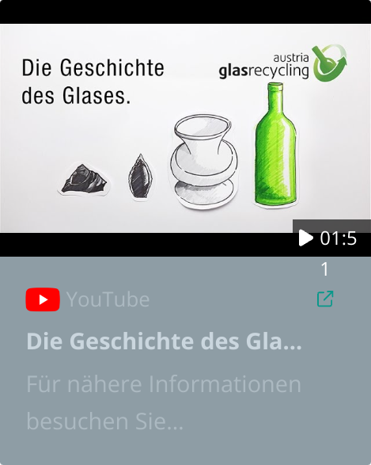
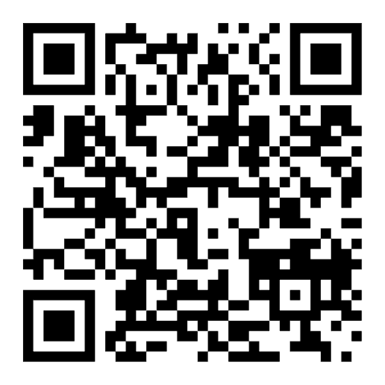
Noch ein paar Fakten zur Geschichte des Glases jetzt entdecken
Scanne mich
https://www.youtube.com/watch?v=OoEatiGS6pM

Slide 7

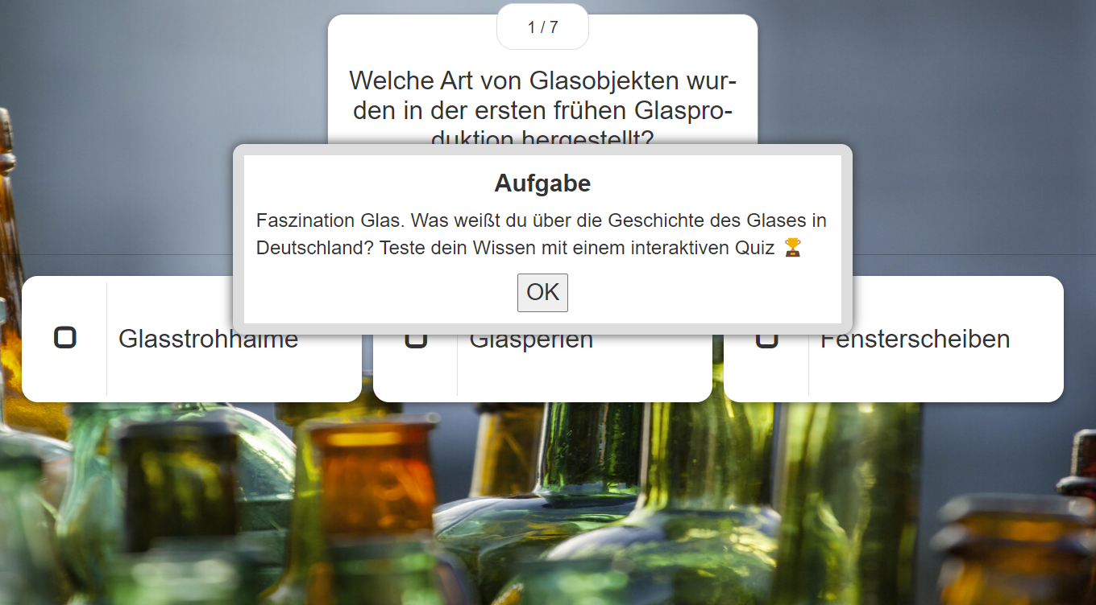
Kleine Zeitreise: Teste dein Wissen. Was hast du dir gemerkt? Starte das interaktives Quiz 🏆
Kleine Zeitreise zur Geschichte des Glases in Deutschland
Scanne mich
https://learningapps.org/watch?v=poygfrvzt24

Slide 8
Glas heute: Es begegnet dir auf Schritt und Tritt

Slide 9






Brainstorming: Wie viele Produkte aus Glas hast du heute schon benutzt? Wo genau begegnet dir Glas?🤔
Zu Hause
Auf dem Schulweg
In der Schule
Beim Einkaufen
In der Freizeit
In der Industrie

Slide 10
Finde die Glasfakten – Was ist eigentlich das Besondere an Glas?

Slide 11
Wir recherchieren
Welche einzigartigen Eigenschaften hat Glas?
Wie wird Glas hergestellt und aus welchen Rohstoffen besteht es?

Slide 12
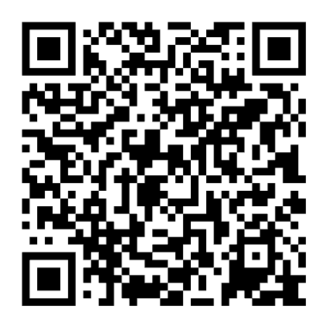
Welche Eigenschaften hat Glas? Geschmack & Hygiene🤔
Scanne mich
Zur Übersichtsseite mit allen Informationen & Video-Beiträgen auf Zukunft im Glas.
“Glastrinkflasche”
www.zukunftimglas.de/lexikon/g/glasbehaelter/

Slide 13
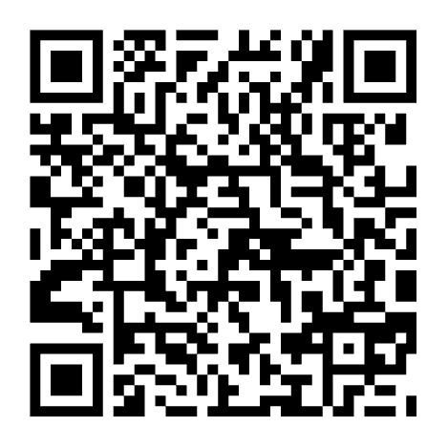
Wie wird Glas hergestellt? 🤔
Scanne mich
Zur Übersichtsseite mit allen Informationen & Video-Beiträgen auf Zukunft im Glas.
“Glas, der Alleskönner”
https://www.zukunftimglas.de/lexikon/g/glasherstellung/

Slide 14
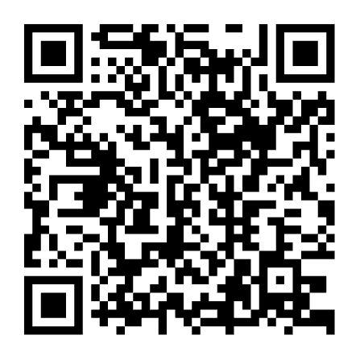
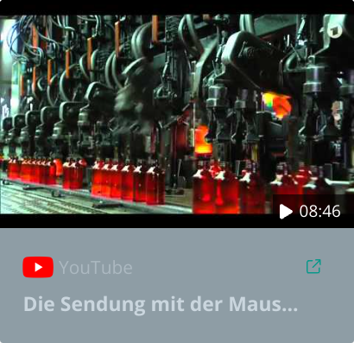
Wie wird Glas hergestellt? 🤔Hohles Glas
Scanne mich
Wie wird braunes Glas hergestellt? Sendung mit der Maus (9:00 Min)
https://www.youtube.com/watch?v=VhIZPw3XBN0

Slide 15

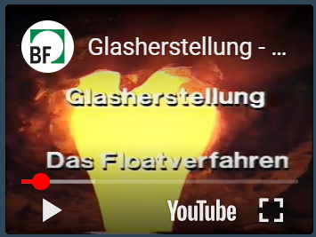
Wie wird Glas hergestellt? 🤔Flaches Glas
Scanne mich
Wie entsteht flaches Glas? Glasherstellung - Das Floatverfahren
(10 Min.)
https://www.youtube.com/watch?v=JpMUEI3NgKI&t=191s

Slide 16
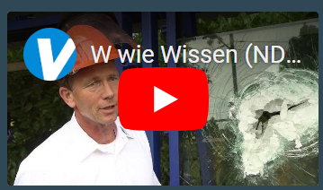
Wie wird Glas hergestellt? 🤔Spezialglas
Scanne mich
Sicherheitsglas |
W wie Wissen über
Sicherheitsglas (NDR)
(4 Min.)
https://www.youtube.com/watch?v=xf_GO11cvrU&t=45s

Slide 17
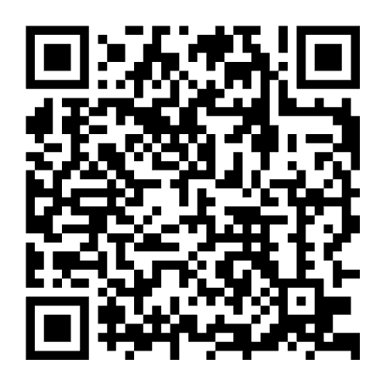
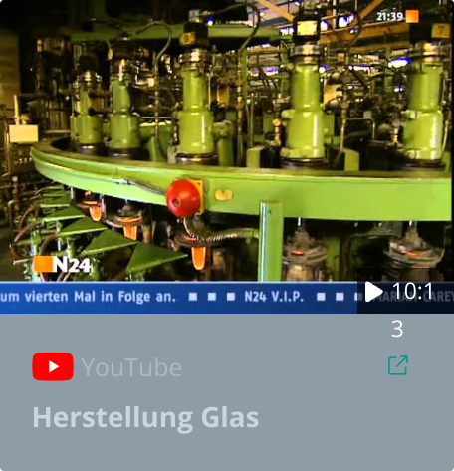
Wie wird Glas hergestellt? 🤔Schmelztemperatur
Scanne mich
Jetzt wird’s super heiß. "Fahrstuhl zum Schmelzofen“ N24
(11 Min.)
https://www.youtube.com/watch?v=KlpFPkdxeEI

Slide 18

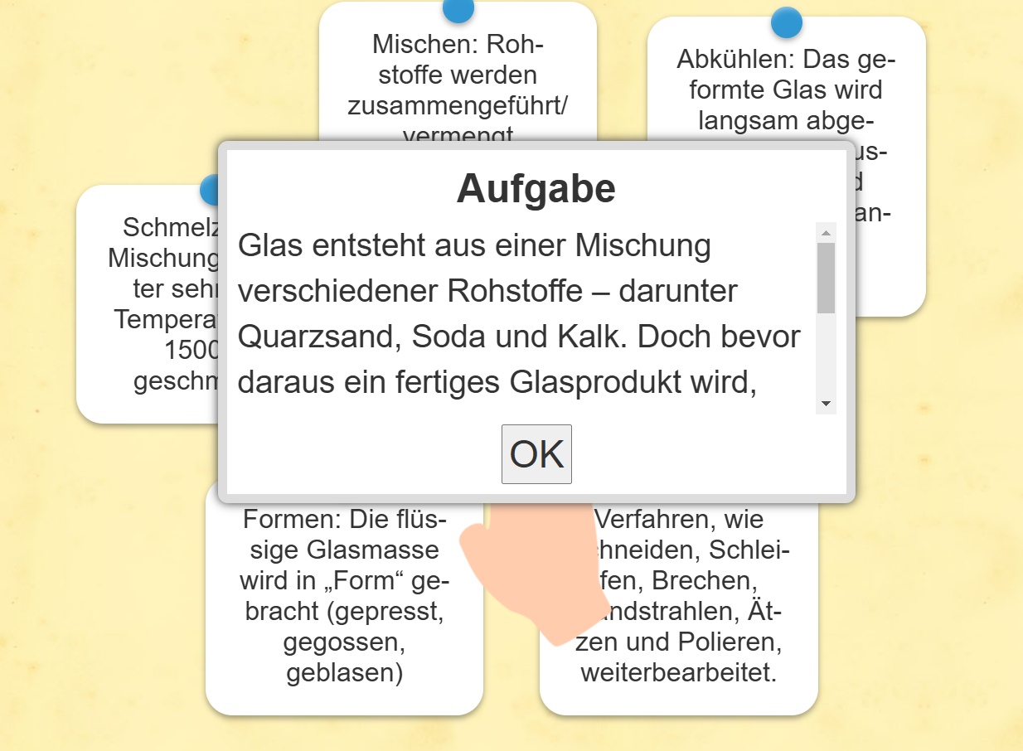
Teste dein Wissen: Wie gut kennst du dich aus?🏆
Interaktives Quiz „Vom Sand zum Glas – Bringe die Schritte in die richtige Reihenfolge!“
Scanne mich
https://learningapps.org/watch?v=prwxibraj25

Slide 19
Wir recherchieren
Welche Bedeutung hat Recycling für die Umwelt?
Wie kannst du selbst mitmachen?

Slide 20
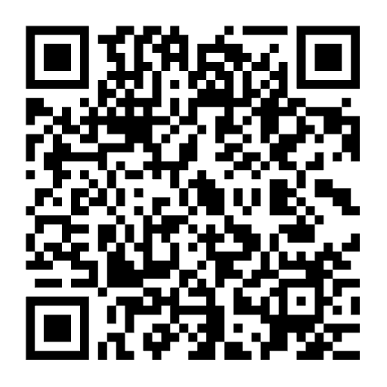
Warum ist Recycling so wichtig und wie kannst du mitmachen?🤔
Scanne mich
Zur Übersichtsseite mit allen Informationen & Video-Beiträgen auf Zukunft im Glas
„Glasrecycling. Aus Alt mach Neu“
www.zukunftimglas.de/lexikon/g/glasrecycling/

Slide 21
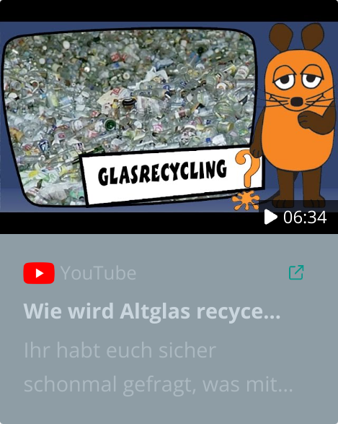
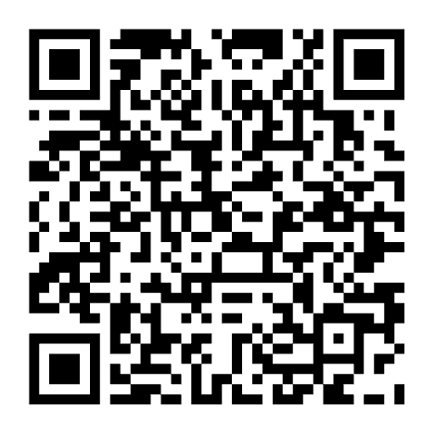
Wie wird Glas recycelt? 🤔
Scanne mich
​https://www.youtube.com/watch?v=XysojUXvl-I
​

Slide 22
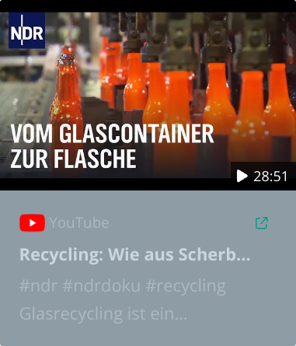

Wie wird Glas recycelt? 🤔
Scanne mich
https://www.youtube.com/watch?v=X8NVrA5lHx8

Slide 23
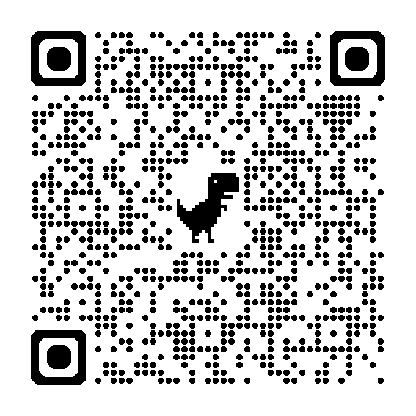
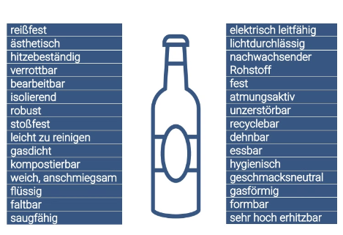
Eigenschaft von Glas. Kennst du dich aus? 🤔
Finde heraus, welche Eigenschaften zu Glas gehören.
Schau dir hierzu die Listen im Arbeitsblatt an und verbinde die Eigenschaften mit der Glasflasche.
💡Denk daran, dass flüssiges Glas andere Eigenschaften als festes Glas hat!
Scanne mich
Arbeitsblatt
https://www.zukunftimglas.de/fileadmin/user_upload/Arbeitsblatt_Eigenschaft_Glas_f%C3%BCr_Sch%C3%BCler_24_09.pdf

Slide 24
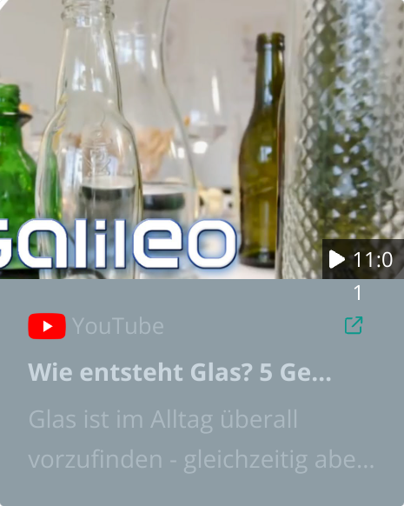
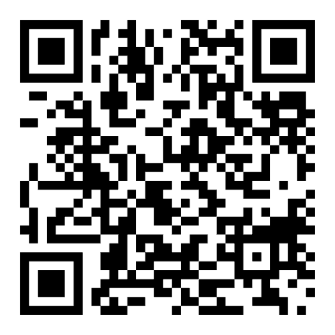
Zum Abschluss: 5 Geheimnisse von Glas 🤫
Scanne mich
https://www.youtube.com/watch?v=OLYwopOlA2g

Slide 25


Glasformen & Glasbranchen entdecken. Wir ordnen Gegenstände Branchen zu
Wie heißt die Branche, in der flaches Glas hergestellt wird?
Wie heißt die Branche, in der
hohles Glas hergestellt wird?
Welche Gegenstände aus flachem
Glas kennst du / hast du gefunden?
Welche Gegenstände aus hohlem
Glas kennst / hast du gefunden?

Slide 26

Glaswissen mit Spaß testen. Bist du dabei?

Slide 27
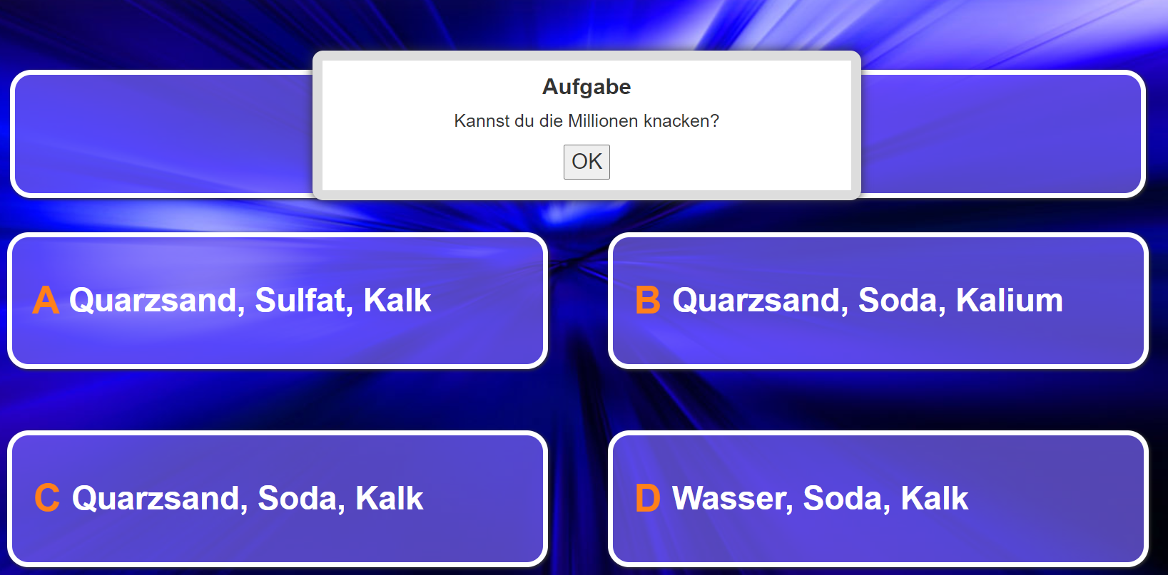
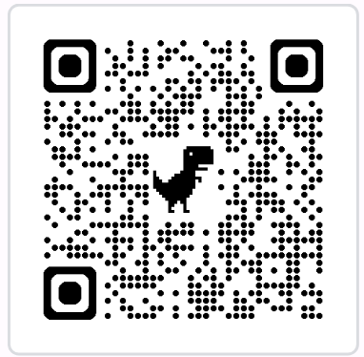
Teste dein Wissen: Wie gut kennst du dich aus?🏆
Interaktives Quiz 1: Learning-Apps für Schulen
Scanne mich
https://learningapps.org/watch?v=p6v5tp84524

Slide 28
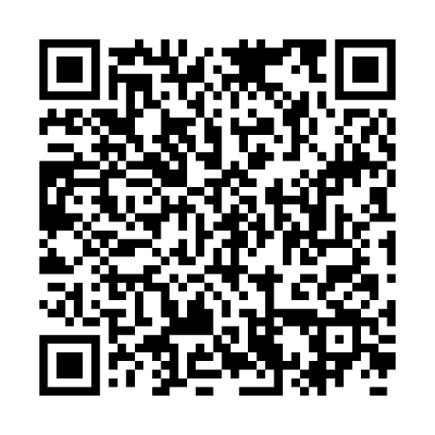
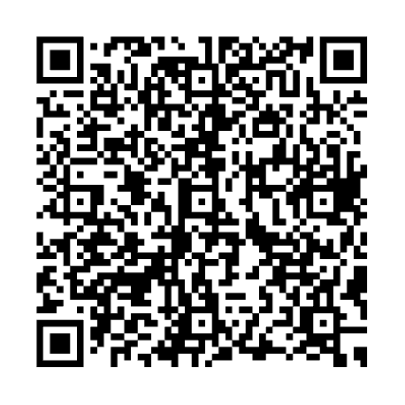
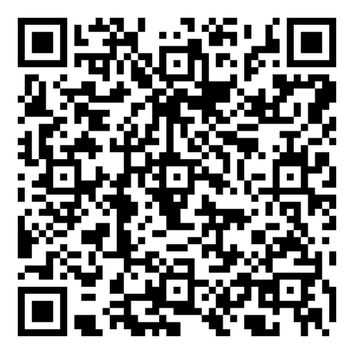
Teste dein Wissen: Wie gut kennst du dich aus? 🏆
Interaktives Quiz 2
(wissen.de)
Interaktives Quiz 3
(Planet Schule)
Interaktives Quiz 4
(Glasrecycling)
Wissenstest über | Glas-Quiz - Haben Sie den Durchblick? | wissen.de
Detail Quiz - Frage trifft Antwort (planet-schule.de)
Quiz: Wie entsorgt man Glas richtig? - Glasrecycling - derStandard.at › Edition Zukunft

Slide 29
Wir experimentieren

Slide 30
Erstellt euer Versuchsprotokoll ✍️ und eigenes Erklärvideo 🤳
Experiment auswählen: Wählt ein spannendes Experiment zum Thema Glas aus, das ihr gerne ausprobieren möchtet.
Experiment durchführen: Führt euer Experiment durch und macht dabei Notizen. Schreibt auf, was ihr macht und was passiert.
Versuchsprotokoll erstellen: Erstellt ein Protokoll, in dem ihr alles festhaltet.
Erklärvideo drehen: Dreht ein kurzes Video (3-5 Minuten), in dem ihr euer Experiment vorstellt.
  Stellt euch und euer Experiment vor.
  Zeigt, wie ihr das Experiment gemacht habt.
  Erklärt, was ihr beobachtet habt und was die Ergebnisse bedeuten.
Präsentation: Zeigt euer Erklärvideo und euer Versuchsprotokoll der Klasse!

Slide 31
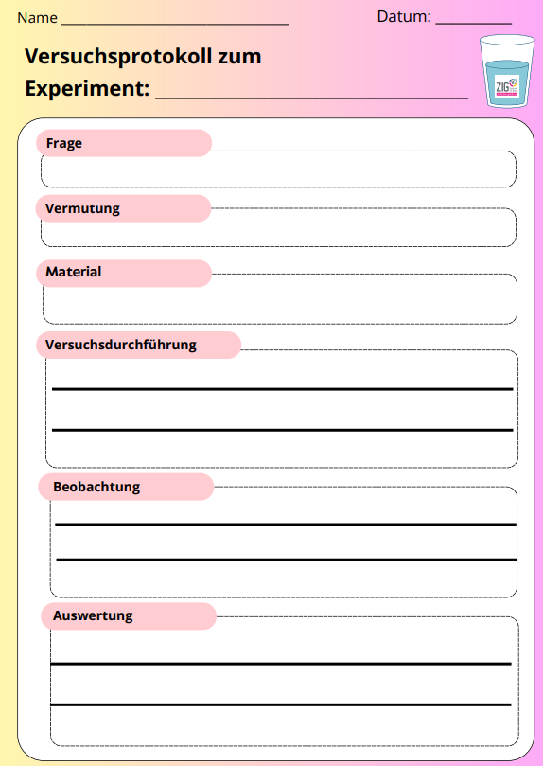

Versuchsprotokoll erstellen
https://www.zukunftimglas.de/fileadmin/user_upload/Versuchsprotokoll_Schulen_Faszination_Glas.pdf

Slide 32
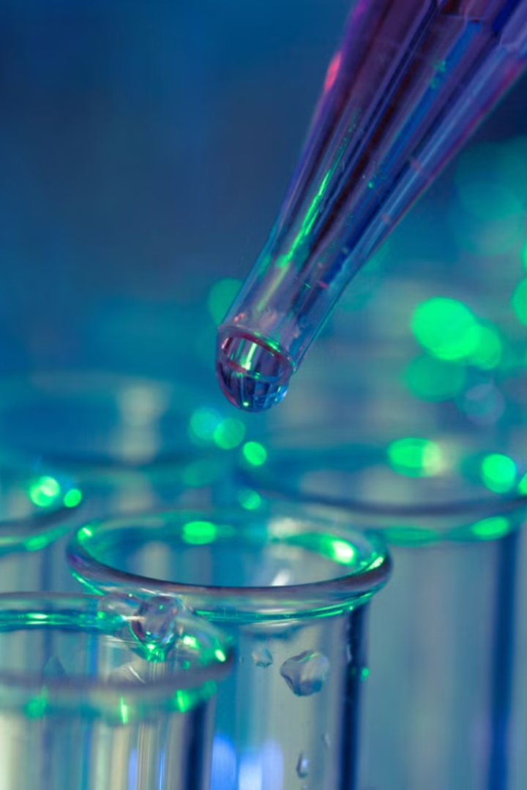

Wir experimentieren
Zuckerglas
​https://www.zukunftimglas.de/fileadmin/user_upload/Experiment_Zuckerglas_Feb_2025.pdf

Slide 33

Wir experimentieren
Töne mit Glas erzeugen
​https://www.zukunftimglas.de/fileadmin/user_upload/Experiment_Toene_mit_Glas_erzeugen_MAR_2024.pdf

Slide 34

Wir experimentieren
Lichtbrechnung mit Stift u. Münze im Glas
​https://www.zukunftimglas.de/fileadmin/user_upload/Experiment_Lichtbrechung_im_Glas_mit_Stift_Mar_24.pdf

Slide 35
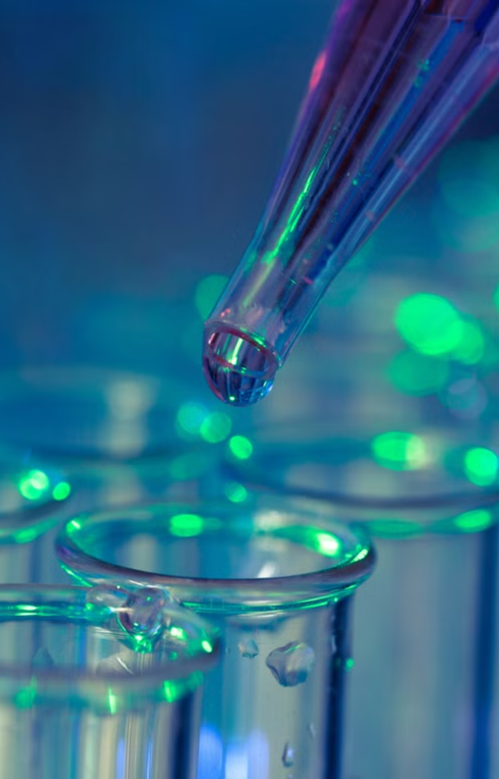
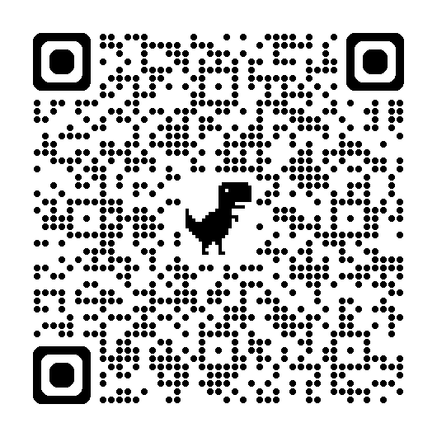
Wir experimentieren
Lichtbrechnung mit Spiegel im Wasserglas
​https://www.zukunftimglas.de/fileadmin/user_upload/Experiment_Lichtbrechung_Spiegel_im_Wasserbeh%C3%A4lter_MAR_2024.pdf

Slide 36


Wir experimentieren
Flaches & hohles Glas bemalen
​https://www.zukunftimglas.de/fileadmin/user_upload/Experiment_Glas_bemalen_MAR_2024.pdf

Slide 37

Zwischenreflexion
Was ist dir leicht gefallen?
Zwischenreflexion
Was ist dir schwer gefallen?
Was hat dich überrascht?

Slide 38
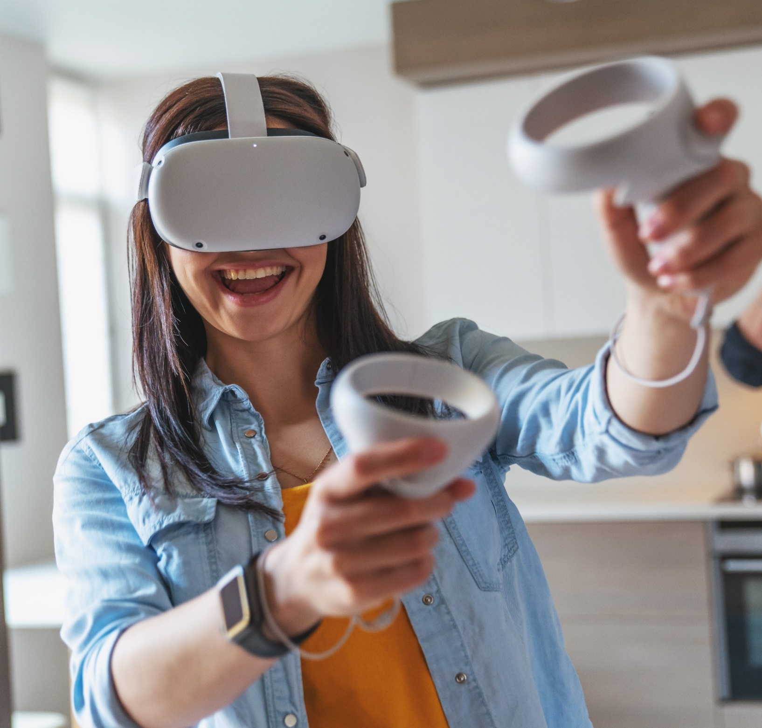
Wir entdecken Berufe mit der VR-Brille

Slide 39
Vielfältige Berufe der Glasindustrie entdecken

Slide 40
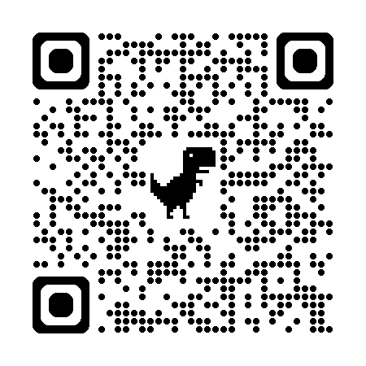
Wir lernen verschiedene Berufe der Glasindustrie kennen
🔎 Mechatroniker/in
https://www.zukunftimglas.de/ausbildungsberufe/mechatronikerin/

Slide 41
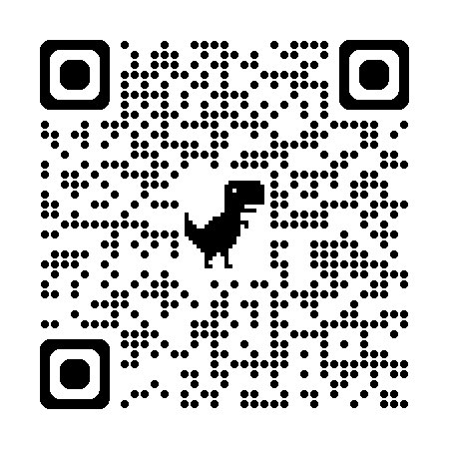
Wir lernen verschiedene Berufe der Glasindustrie kennen
🔎 Verfahrensmechaniker/in Glastechnik
https://www.zukunftimglas.de/ausbildungsberufe/verfahrensmechanikerin-glastechnik/

Slide 42

Wir lernen verschiedene Berufe der Glasindustrie kennen
🔎Elektroniker/in
https://www.zukunftimglas.de/ausbildungsberufe/elektronikerin/

Slide 43

Wir lernen verschiedene Berufe der Glasindustrie kennen
🔎 Flachglastechnologe/in
https://www.zukunftimglas.de/ausbildungsberufe/flachglastechnologein/

Slide 44
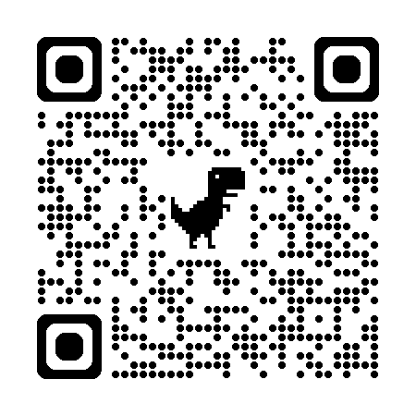
Wir lernen verschiedene Berufe der Glasindustrie kennen
🔎 Fachkraft Lagerlogist/in
https://www.zukunftimglas.de/ausbildungsberufe/fachkraft-lagerlogistik/

Slide 45
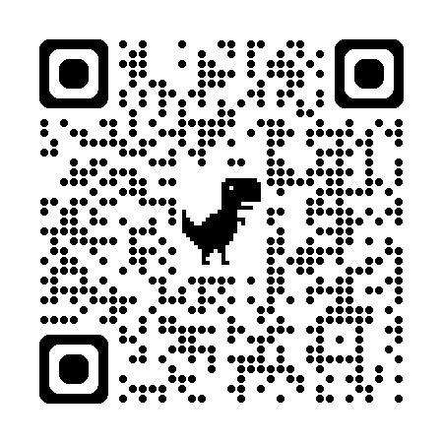
Wir lernen verschiedene Berufe der Glasindustrie kennen
🔎 Industriemechaniker/in
https://www.zukunftimglas.de/ausbildungsberufe/industriemechanikerin/

Slide 46

Wir lernen verschiedene Berufe der Glasindustrie kennen
🔎 Industriekaufmann/frau
https://www.zukunftimglas.de/ausbildungsberufe/industriekaufmannfrau/

Slide 47
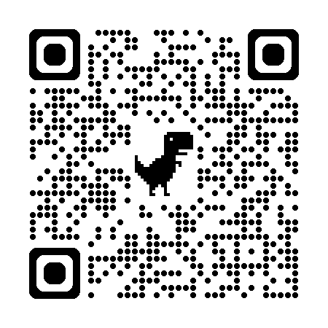
Wir lernen verschiedene Berufe der Glasindustrie kennen
🔎 Technischer/e Produktdesigner/in
https://www.zukunftimglas.de/ausbildungsberufe/technischer-produktdesignerin/

Slide 48

Wir lernen verschiedene Berufe der Glasindustrie kennen
🔎 Duales Studium mit technischer Ausrichtung
https://www.zukunftimglas.de/ausbildungsberufe/technisches-studium/

Slide 49
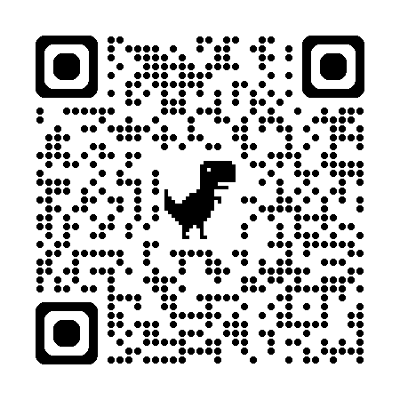
Wir lernen verschiedene Berufe der Glasindustrie kennen
🔎 Duales Studium mit kaufmännischer Ausrichtung
https://www.zukunftimglas.de/ausbildungsberufe/kaufmaennisches-studium/

Slide 50

Welchen Beruf hast du dir ausgesucht? Präsentiere ihn der Klasse
Für welche Personen ist der Beruf geeignet?
Welche Interessen und Fähigkeiten sind für die Ausübung des Berufes von Vorteil?
Welche Voraussetzungen muss man mitbringen?
Wie lange dauert die Ausbildung?
Was sind die wichtigsten Aufgaben des Berufes?
Welche Karrieremöglichkeiten gibt es in diesem Beruf?
+ eigene Ideen

Slide 51
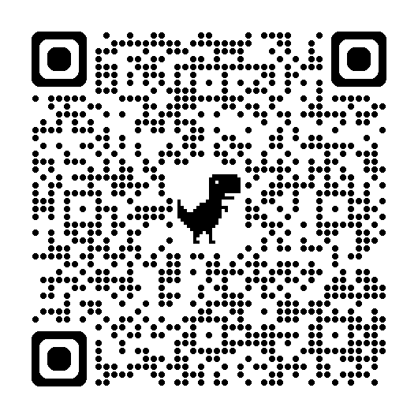
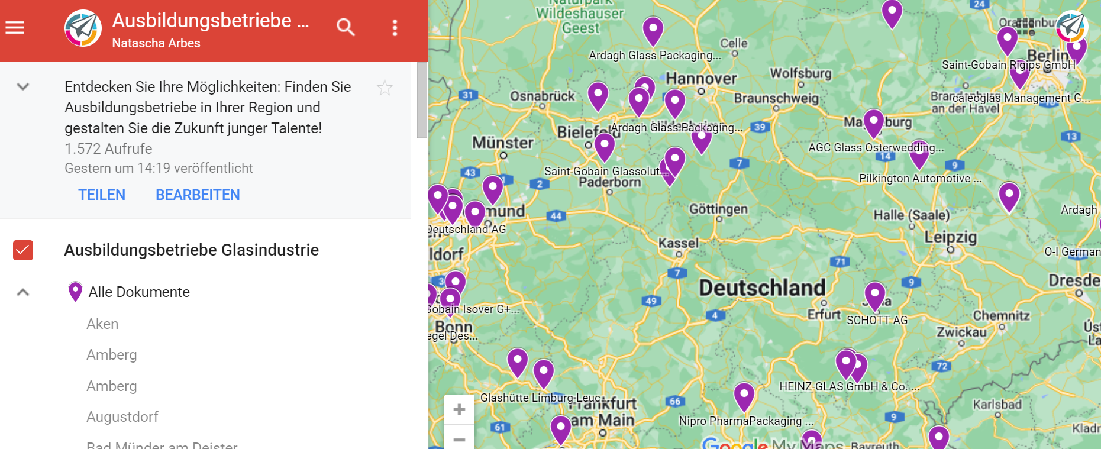
Ausbildungsbetrieb der Glasindustrie in der Nähe finden📍
https://www.google.com/maps/d/viewer?mid=1_5bQnXXFPrxxjE5ov--2rINhGQo1DCM&ll=51.41697428427597%2C10.493297950000029&z=7

Slide 52

Quellenverzeichnis
https://www.youtube.com/watch?v=OoEatiGS6pM
https://www.youtube.com/watch?v=VhIZPw3XBN0&t=2s
https://www.youtube.com/watch?v=KlpFPkdxeEI
https://www.youtube.com/watch?v=XysojUXvl-I&t=34s
​https://www.youtube.com/watch?v=OLYwopOlA2g
Wissenstest über | Glas-Quiz - Haben Sie den Durchblick? | wissen.de
Detail Quiz - Frage trifft Antwort (planet-schule.de)
Quiz: Wie entsorgt man Glas richtig? - Glasrecycling - derStandard.at › Edition Zukunft
https://www.youtube.com/watch?v=JpMUEI3NgKI&t=191s
https://learningapps.org/watch?v=p6v5tp84524
https://learningapps.org/watch?v=poygfrvzt24
https://learningapps.org/watch?v=prwxibraj25
Alle nicht explizit erwähnten Quellen stammen vom eigenen Ausbildungsportal Zukunft im Glas https://www.zukunftimglas.de

Slide 53
Bundesarbeitgeberverband Glas und Solar e.V.
Max-Joseph-Str. 5 | 80333 München
Ausbildungsportal Zukunft im Glas (ZIG)
☎️+49 (0)89 4111943–0
📧 info@bagv.de
🌍 https://www.bagv.de/
🌍https://www.zukunftimglas.de/fuer-schulen/
📅© Januar 2025| BAGV GLAS+SOLAR

